Slide 1
КУЛИКОВСКАЯ БИТВА

Slide 2
Битва на Куликовом поле
Это битва между Мамайским и Русским войском(во главе которого стоял Дмитрий Донской).
Это поле расположено
между реками Дон, Непрядва и Красивая Меча, в настоящее время относящейся к Кумовскому и Куркинскому районам Тульской области

Slide 3
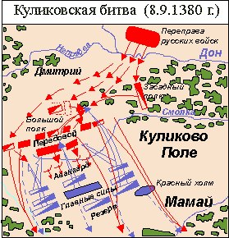
Дмитрий донской.

Slide 4
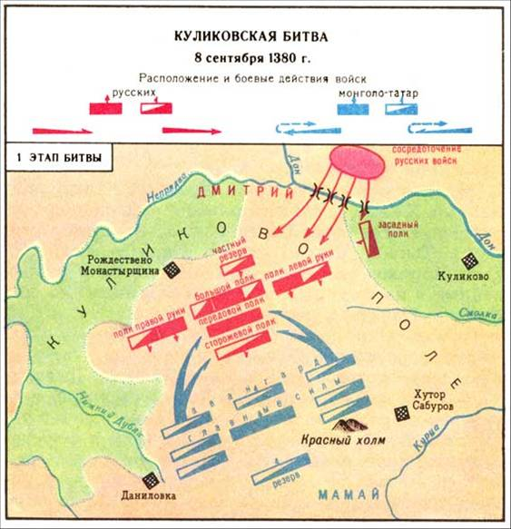
1380 1380

Slide 5
Немного о Дмитрии Донском
Дмитрий I Иванович (12 октября 1350, Москва — 19 мая 1389), прозванный Донским за победу в Куликовской битве — князь Московский (с 1359) и Великий князь Владимирский (с 1363). Сын князя Ивана II Красного и его второй жены княгини Александры Ивановны. В правление Дмитрия Московское княжество стало одним из главных центров объединения русских земель (наряду с Великим княжеством Литовским), владимирское великое княжение стало наследственной собственностью московских князей, были одержаны значительные военные победы над Золотой Ордой, был построен белокаменный Московский Кремль.

Slide 6
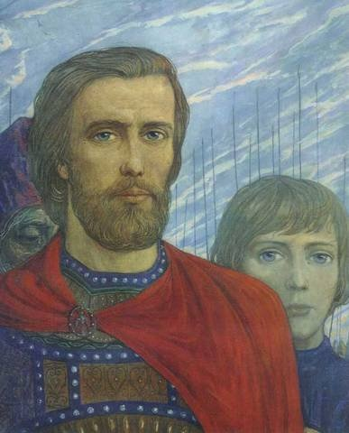
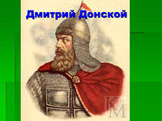
Дмитрий Донской

Slide 7
Немного о Мамае.
Мамай (1335? — 1380, Кафа (совр. Феодосия) — беклярбек и темник Золотой орды. С 1361 по 1380 от имени марионеточных ханов из династии Батудов управлял западной частью (временами также столицей) Золотой Орды.

Slide 8
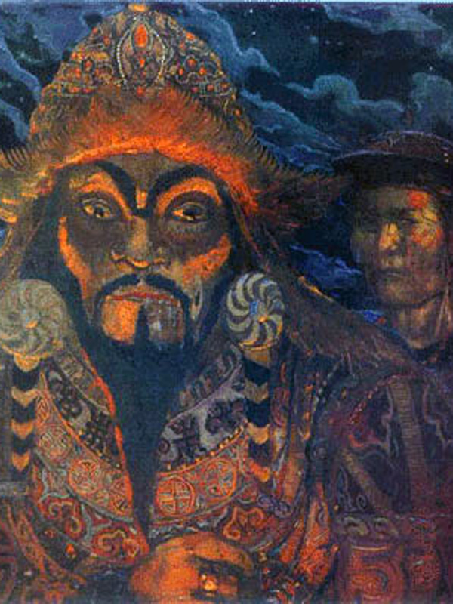
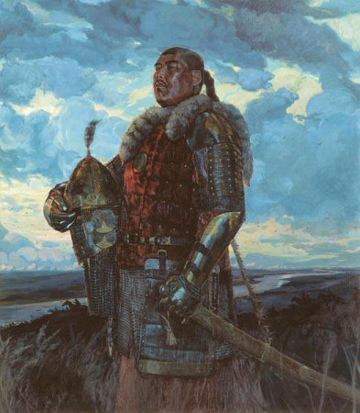
Мамай

Slide 9
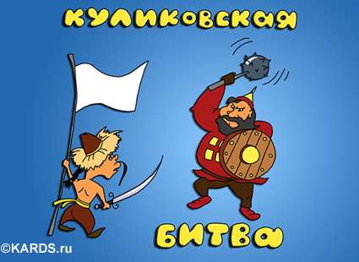
Дмитрий Донской
Хан Мамай

Slide 10
Тест
Когда произошла Куликовская битва
5 мая 2011 года
9 февраля 1549 года
8 сентября 1380 года

Slide 11
Вопрос 2.
В каком году родился Мамай?
В 1234 году
В 1335 году
В 1336 году

Slide 12
Вопрос 3.
В каком году родился Дмитрий Донской?
В 1321 году
В 1324 году
В 1350 году

Slide 13
Молодцы
большое спасибо за просмотр!!!!!!!!!!!!!!!!!!!!!!!!!

Slide 14
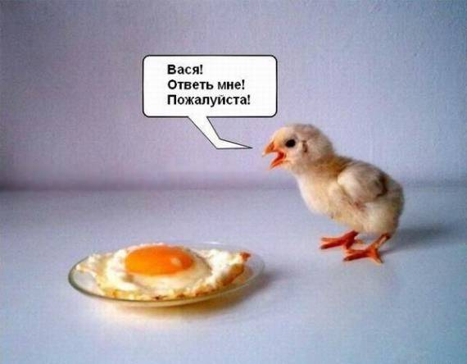
нет вы Неправы

Slide 15
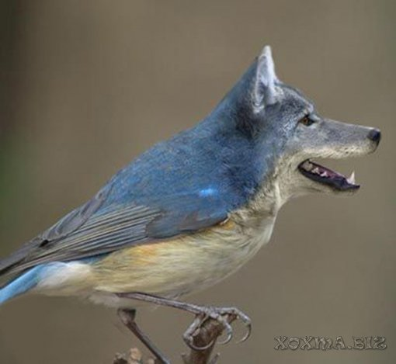
да совершенно правильно

